Slide 1

RMP – forma zůstává, obsah se změní update GVP Modul V - nový způsob klasifikace rizik
MVDr. Lucie Skálová
SÚKL červen 2016

Slide 2
Vývoj vnímání Risk management plánu
Guideline on good pharmacovigilance practices: Module V – Risk management systems
Verze 1 publikovaná v červnu 2012 nahrazuje dosavadní návod Volume 9
menší změny 2013-2014 (odstraněn rutinní update)
po téměř 4 letech zkušeností nutnost změn, 29 únor 2016 – zveřejnění k veřejným připomínkám
předpokládané schválení finální verze - konec roku 2016 + aktualizace templátu
prozatímní předpoklad určité doby, kdy bude výběr z templátů volitelný ( cca 1 rok ?)

Slide 3
Základní navrhované změny, nový přístup k RMP
RMP – dokument pro prospektivní plánování
identifikace rizik na základě jasných důkazů (evidence based)
Bod 4.3 SPC (kontraindikace nebudou patřit do safety concerns)
návod na poregistrační přehodnocování safety concerns
nové rozdělení risk minimisation measures

Slide 4
Prospektivní Plánování
RMP není záznamem o minulosti
rizika, která mají být dále charakterizována nebo aktivně ošetřena
odstranění irelevantních údajů (změna templátu)
identifikace rizik a missing information
snaha omezit duplikaci dat, která jsou i v jiných částech eCTD
využití elektronického formátu - použití linků mezi různými částmi dokumentace(klinická a preklinická část)
změna definice rizik – očekává se, že se RMP bude časem měnit!

Slide 5
Definice safety concerns - stávající
Identifikované riziko
Nežádoucí jev, pro který existuje dostatečný důkaz o objevení ve spojení s užíváním dotyčného léčivého přípravku.
Dostatečně prokázán v preklinických studiích a potvrzen klinickými údaji
Nežádoucí reakce zachycená z klinických nebo epidemiologických studií, kde je signifikantní rozdíl výskytu oproti kontrolní skupině
Nežádoucí reakce spontánně hlášená ve významném množství v dobře zdokumentovaných případech, kde je zároveň časová souvztažnost i známá biologická plauzibilita
Potenciální riziko
Neznáme přesný mechanismus účinku
Nejsme si jistí, že je to opravdu způsobené tímto léčivým přípravkem, ale existují podezření na základě toxikologických studií –neprokázány v klinických fázích
Spontánní hlášení - malý počet kvalitních hlášení
Rozdíl ve studiích nebyl dostatečně signifikantní
Významné riziko - může mít dopad na benefit-risk hodnocení léčivého přípravku, nebo dopad na veřejné zdraví.
Obecně – obsah bodů 4.3 a 4.4 SPC

Slide 6
Definice safety concerns – navrhovaná dle GVP update Modul V
Významné identifikované nebo potenciální riziko je takové, které by mohlo mít dopad na poměr přínosů a rizik (benefit-risk) dotyčného léčivého přípravku, když/až se více charakterizuje a/nebo pokud na ně není brán příslušný zřetel v rutinní klinické praxi a které tudíž obvykle vyžaduje další vyhodnocování v rámci Farmakovigilančního plánu (zjišťovat frekvenci, závažnost, a výsledek za podmínek běžného používání, populace ve zvýšeném riziku atd.), nebo vyžaduje opatření pro minimalizaci rizik nad rámec jejich rutinní komunikace.

Slide 7
Riziko –kritéria zařazení dle update GVP Module V
Základní definice zůstává ale :
kontraindikace(bod 4.3 SPC) nebudou patřit do important identified risks
Zařazují se rizika, která vyžadují
- risk minimisation measures beyond routine
Additional risk minimisation measures
Additional pharmaciovigilance activities
Nezařazuje se: minimální dopad na pacienta, nevyžaduje nebo nebude vyžadovat změnu v klinické praxi (změnu dávkování, častější kontroly atd.) . Nebo závažný NU, který je ale vysoce raritní

Slide 8
Missing information
zohlednit předpokládané používání LP
long term use
populace, které nebyly zkoumány v klin. studiích a u kterých lze předpokládat použití a kde by se bezpečnostní profil mohl lišit (pacienti s postižením ledvin, těhotné a kojící ženy)
off-label –kde je pravděpodobné, že se bude používat u zcela jiné populace pacientů –dop. specifikovat přímo v názvu missing inf.

Slide 9
Part II: Module SVII - Identified and potential risks návrh aktualizace GVP Modul V
neuplatňoval by se pro – generika, hybridy, fixní kombinace, které nepředstavují novou kombinaci látek, originální LP, kde již byl LP s tou samou úč.l. na trhu vice než 10 let.
Výčet NU = rizik + u každého hodnocení proč je, nebo není považován za významné riziko
Významná rizika – míra vědeckých důkazů, na jejichž podkladě je riziko hodnoceno jako významné
Rizika která již nejsou považována za významná – odůvodnění proč
Missing information –proč zařadit, jaké se očekává riziko

Slide 10
Významné identifikované nebo potenciální riziko je takové, které by mohlo mít dopad na poměr přínosů a rizik (benefit-risk) dotyčného léčivého přípravku, když/až se více/hlouběji charakterizuje a/nebo pokud na ně není brán příslušný zřetel v rutinní klinické praxi a které tudíž obvykle vyžaduje další vyhodnocování v rámci Farmakovigilančního plánu (zjišťovat frekvenci, závažnost, a výsledek za podmínek běžného používání, populace ve zvýšeném riziku atd.), nebo vyžaduje opatření pro minimalizaci rizik nad rámec jejich rutinní komunikace.

Slide 11
Dopad na benefit/risk
těžce definovatelný pojem (ICH definice)
do jaké míry jsou pacienti a lékaři riziko ochotni akceptovat, nebo jak ho vnímají
ohled na léčené onemocnění ( čím závažnější onemocnění, tím lze tolerovat vyšší riziko)
cílová populace: relativně malé riziko, které se ale projevuje u jiné SOC, než je cílové pro léčbu, bude vnímáno pacientem i lékařem hůře (indikace onemocnění jater a riziko bude ledvinné poškození)
druh LP – i relativně benigní symptom mohou být rizikem, pokud se LP používá u zdravých lidí(vakcíny)

Slide 12
Významné identifikované nebo potenciální riziko je takové, které by mohlo mít dopad na poměr přínosů a rizik (benefit-risk) dotyčného léčivého přípravku, když/až se více/hlouběji charakterizuje a/nebo pokud na ně není brán příslušný zřetel v rutinní klinické praxi a které tudíž obvykle vyžaduje další vyhodnocování v rámci Farmakovigilančního plánu (zjišťovat frekvenci, závažnost, a výsledek za podmínek běžného používání, populace ve zvýšeném riziku atd.), nebo vyžaduje opatření pro minimalizaci rizik nad rámec jejich rutinní komunikace.

Slide 13
Co je příslušný zřetel v rutinní klinické praxi ?
(návrh aktualizace GVP Modul V)
riziko, které lze virtuálně minimalizovat na 0 pomocí rutiních opatření nelze považovat za významné (např. interakce s grepfruitovým džusem), ale je to stále riziko.
za určitých okolností se může stát významným ( např . je vyžadování genetické testování pred podáním léčiva, ale lékaři ho z finančních nebo jiných důvodů nebudou pokaždé provádět – pak je to významné riziko)
je nutné si uvědomit, že podmínky provádění klinických studií jsou významně přísnější, než běžná lékařská praxe, tudíž se tento typ rizik většinou ani neobjeví
hypersenzitivní reakce, anafylaxe (zejména biologika) –LP podáván pod dohledem lékaře, antišokové vybavení nutností, lékaři o něm dobře vědí, jsou na něj připraveni, pacienti taktéž. Vzácný výskyt. Nejsou úmrtí. Pak to není nutno považovat za významné riziko.

Slide 14
Významné identifikované nebo potenciální riziko je takové, které by mohlo mít dopad na poměr přínosů a rizik (benefit-risk) dotyčného léčivého přípravku, když/až se více/hlouběji charakterizuje a/nebo pokud na ně není brán příslušný zřetel v rutinní klinické praxi a které tudíž obvykle vyžaduje další vyhodnocování v rámci Farmakovigilančního plánu (zjišťovat frekvenci, závažnost, a výsledek za podmínek běžného používání, populace ve zvýšeném riziku atd.), nebo vyžaduje opatření pro minimalizaci rizik nad rámec jejich rutinní komunikace.

Slide 15
Opatření pro minimalizaci rizik nad rámec jejich rutinní komunikace. (návrh aktualizace GVP Modul V)
Rutinní komunikace – bod 4.8 SPC PIL sekce 4
rizika - neexistuje prevence
Nad rámec rutinní komunikace – další opatření pro minimalizaci rizik – SPC bod 4.2, 4.4
prevence existuje, nebo lze včasným opatřením zmírnit následky
testování před zahájením léčby (kardiologické vyšetření, funkční jaterní testy, genetické testování)
monitorování určitých parametrů během léčby
sledování výskytu určitých nových symptomů
změna dávkování nebo ukončení léčby když ….
Wash –out procedura
Doporučení pro užívání antikoncepce
Zákaz užívání určitých jiných LP
Snižování rizikových faktorů, které mohou vést k projevení NU
Dlouhodobé sledování lékařem
Přídatná opatření pro minimalizaci rizik (additional risk minimisation measures)
Bez těchto opatření by byl B/R negativní
Notes:
Užívání tohoto LP může vést až takovýmto následkům, pokud nebudete dělat to a to

Slide 16
Další předpokládané změny formátu RMP
eCTD link na současně schválené SPC a PIL
dávkování –pouze základní údaje(předtím dávkování a způsob podání)
QPPV podpis – není nutný pro verze k hodnocení –zasílá se na konci procedury po schválení obsahu
Důraz na změnu bezpečnostního profilu po registraci (zejména na redukci safety concerns)
hodnotit v každém PSUR
při prvním prodloužení registrace(5 let)
při prvním PSUR po prodloužení registrace (pokud se předkládá několik let poté –t.j. cca 8-9 let po registraci )

Slide 17






Číslování jednotlivých verzí RMP
updated Pre and Post Q&A guidance
nová registrace(MAA) –chronologicky – verze 1.0, …… 1.1 – pak verze 1.2 atd
Paralelní podání
Renewal

Slide 18
Part II oddíl S VII –návrh aktualizace GVP Modul V
Generika – předpokládá se stejný profil rizik jako u originátoru, nebo generik, která jsou již registrována –nevyžaduje se
Pokud žadatel předkládá jiný profil – nutno zdůvodnit změny(doplnit SVII)
Pokud originál nemá RMP a safety profile není publikován – nutno předložit SVII
Návrh – pouze SC publikovány na stránkách CMDh –možná změna návrhu (zahrnutí stránek EMA aj.)

Slide 19
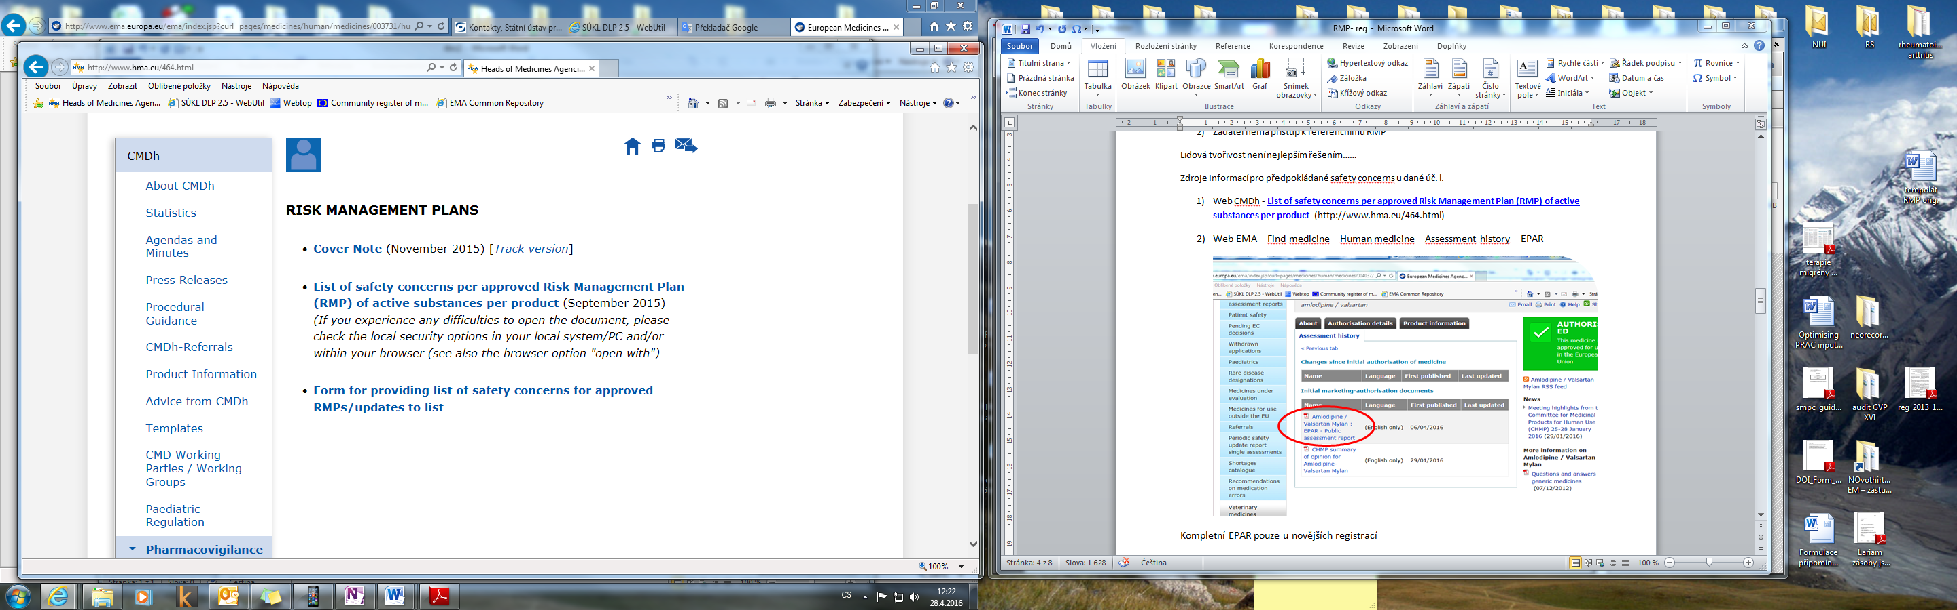
Kde lze nalézt safety profiles –obecná informace
Web CMDh - List of safety concerns per approved Risk Management Plan (RMP) of active substances per product (http://www.hma.eu/464.html)

Slide 20
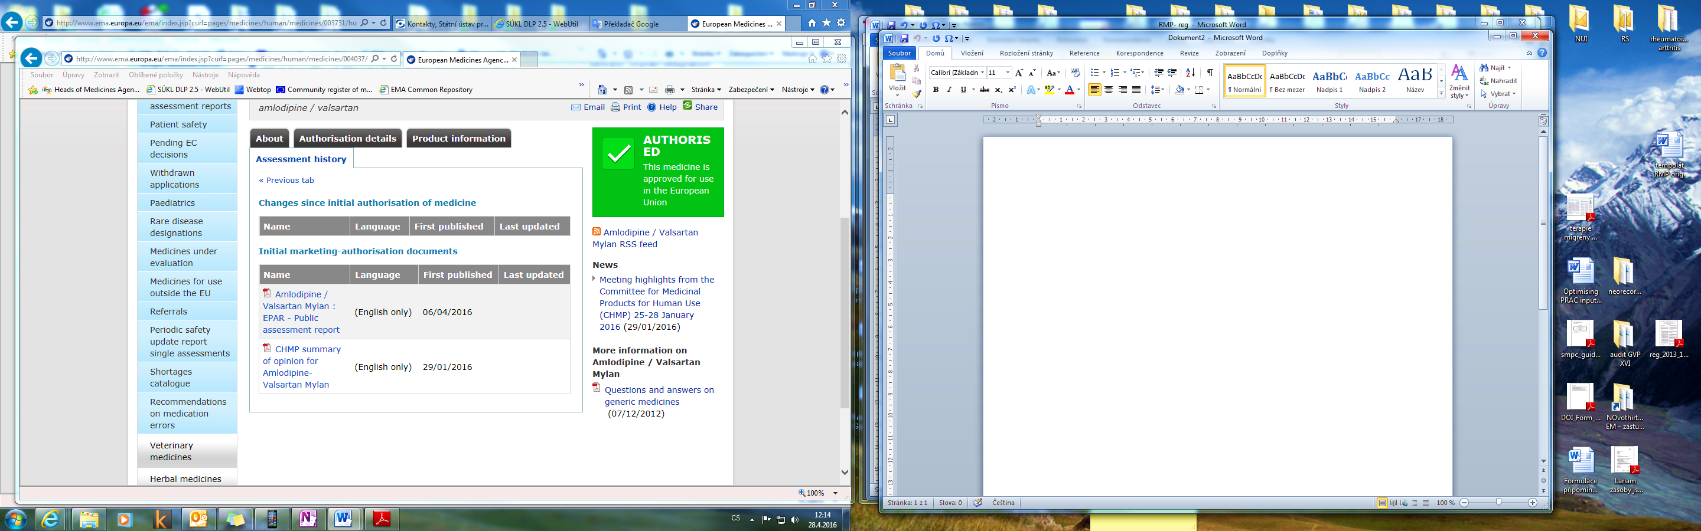
Safety concerns pro centralizované přípravky
Web EMA Find medicine Human medicine (vyber LP se stejnou úč. látkou) Assessment history EPAR

Slide 21
Safety concerns pro centralizované přípravky –obecná informace
U novějších (cca od Q3 roku 2015) EPAR s tabulkou safety concerns
Kompletní EPAR pouze u novějších registrací
U starších LP EPAR Summary for public, pozor safety concerns jsou v laickém jazyce, není jasné, zda bude akceptováno

Slide 22
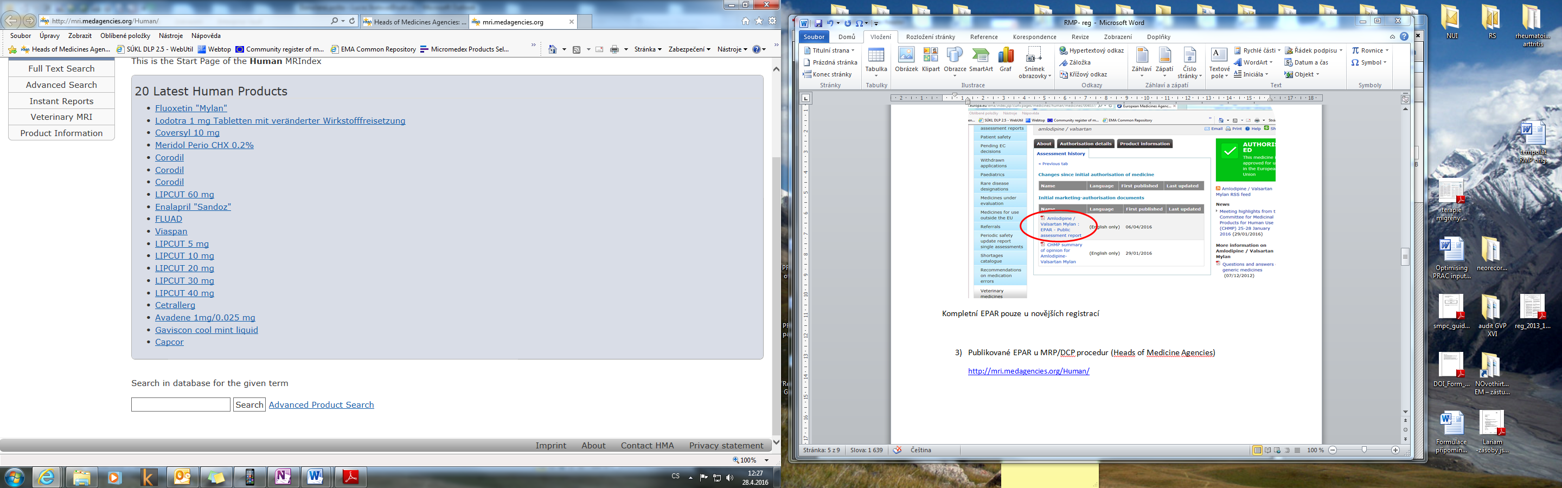
Publikované EPAR u MRP/DCP procedur (Heads of Medicine Agencies)
http://mri.medagencies.org/Human/ - není jasné, zda bude SC odtud akceptováno jako vzor na základě a požadavků aktualizace GVP

Slide 23
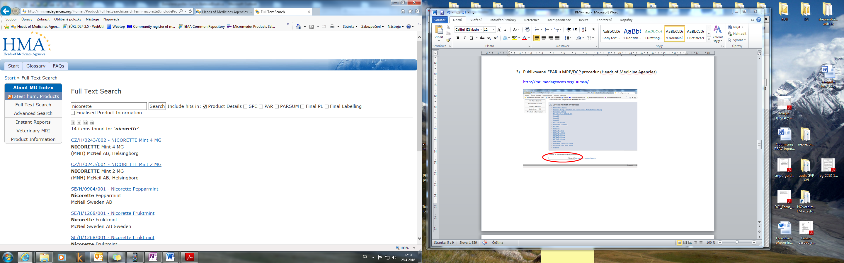

Slide 24
Farmakovigilační plán - návrh update GVP Modul V
Povinný pro všechny nové registrace
Rutiní FV
Nepopisovat rutinní FV (hlášení NU a detekce signálu)
Follow-up formuláře na NU, jejíž sledování je takto vyžádáno autoritou – stále rutinní FV (obsah Annex 4) – formuláře stejné pro všechny MAHy
Nutno popsat: vyžádané - kumulativní přehledy v PSUR, zvýšené sledování určitých NU, přehodnocování rizik v rámci PSUR
Additional FV
Jak informace, které PASS přinese, může ovlivnit B/R
co za výsledky chceme a proč je chceme

Slide 25
Risk Minimisation measures-návrh update GVP Modul V
Generika, hybrid –stačívyplnit, že mají SPC v souladu s originálem
Už se nekopíruje text z SPC, event. PIL, - napíše se, kde to v PI je
(při formální úpravě textu v SPC nebude nutno přepisovat RMP)
Safety concern | Routine risk minimisation activities
Hepatotoxicity | Please refer to SmPC section 4.2 and 4.4. where guidance is provided on liver test monitoring Please also refer to section 2 of the Package Leaflet.

Slide 26
Additional risk minimisation measures – návrh update GVP Modul V
Popis dle typu opatření-EM(dříve dle safety concern)
Cíle
Odůvodnění
Cílová skupina a způsob distribuce
Jak se bude hodnotit efektivita –milníky, ve kterých se bude hodnotit jejich další potřeba
pozor – větší důraz na hodnocení efektivity !!

Slide 27
Summary of RMP - návrh update GVP Modul V
Výrazné zjednodušení
nevyžaduje se laický jazyk k vyjádření překladů zavedených lékařských termínů
Tabulární formát s odrážkami a jasnou strukturou
Opisování dovoleno: „Generics could use the RMP summary of the originator to produce their RMP (facilitate availability of safety information to generic companies). „

Slide 28
Annex RMP – návrh aktualizace GVP Modul V
Změna a zjednodušení annex
Studie zařazovány dle fáze a legislativního základu
Edukační materiály, Follow-up formuláře
„If materials are not available in the public domain, the MAH of the originator product should share them upon the Applicant’s request.“
„If sharing the materials is not possible, the Competent Authority or the NCA in the MS where the originator product is used should provide the materials to the Applicant“

Slide 29

Děkujeme za pozornost
Státní ústav pro kontrolu léčiv
Šrobárova 48, 100 41 Praha 10
tel.: +420 272 185 111
fax: +420 271 732 377
e-mail: posta@sukl.cz

